Slide 1
刘永坦院士与贺信精神

Slide 2

单击此处添加标题
第一章
第一章
永坦先生的人物生平
从无到有，从近到远，从长缨在手，到红旗如画
点击此处添加正文，文字是您思想的提炼，为了演示发布的良好效果，请言简意赅的阐述您的观点。

Slide 3
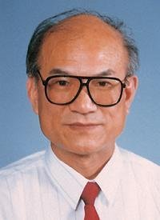
空白演示
刘永坦，男，汉族
1936年12月1日出生于江苏南京，祖籍湖北武汉，中国科学院院士、中国工程院院士，雷达与信号处理技术专家，哈尔滨工业大学教授。
单击输入您的封面副标题

Slide 4
1953年9月至1960年3月，刘永坦先后就读于哈尔滨工业大学电机系、清华大学无线电系、成都电讯工程学院二系;
1979年1月至1981年1月，刘永坦就读于英国伯明翰大学;
1981年1月至1987年1月，任哈尔滨工业大学电子工程教研室主任;
1987年1月至1990年1月，任哈尔滨工业大学无线电系系主任;
1987年1月至2001年1月，任哈尔滨工业大学电子研究所所长;
2004年1月至2008年1月，任中国科学院主席团、信息技术科学部副主任。
1991年当选为中国科学院院士;
1994年当选为中国工程院院士 ;
2019年12月入选"中国海归70年70人"榜单 ;
2021年9月被授予"时代楷模"称号 。

Slide 5
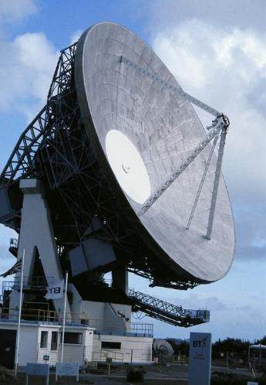
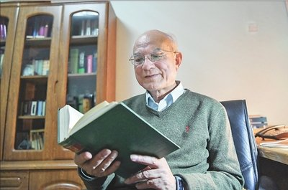
刘永坦长期致力于电子工程的教学与研究工作，特别是对新体制雷达系统与信号处理技术的研究，是中国对海探测新体制雷达理论体系的奠基人。

Slide 6
永坦先生的贡献
第二章
勤耕细雨穿万里，赤胆忠心护九川

Slide 7

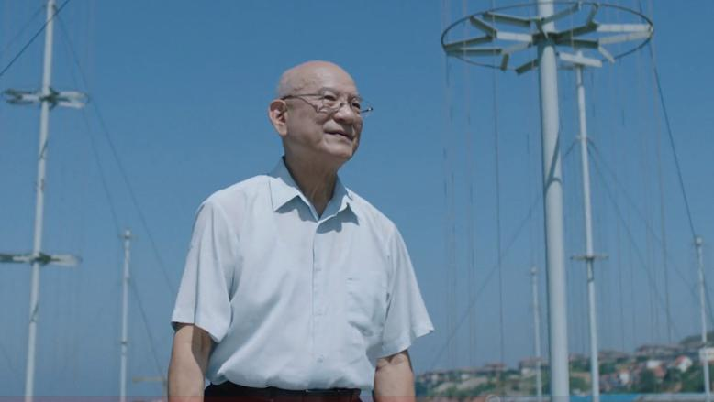


永坦先生在雷达系统与信号处理技术领域极强的造诣，突破多项关键技术，取得了一系列科研成果。
截至2019年1月，研制新体制对海探测雷达，解决了在强海杂波、大气噪声及电台干扰背景下信号处理和目标检测问题，并建成了中国第一个新体制雷达站。

Slide 8
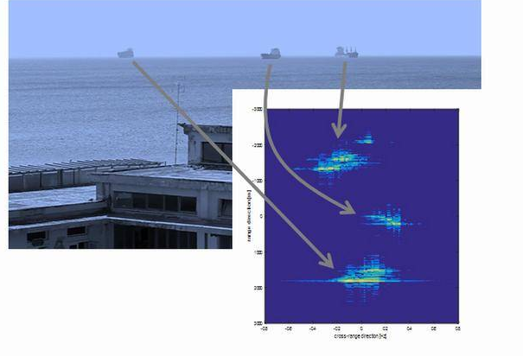
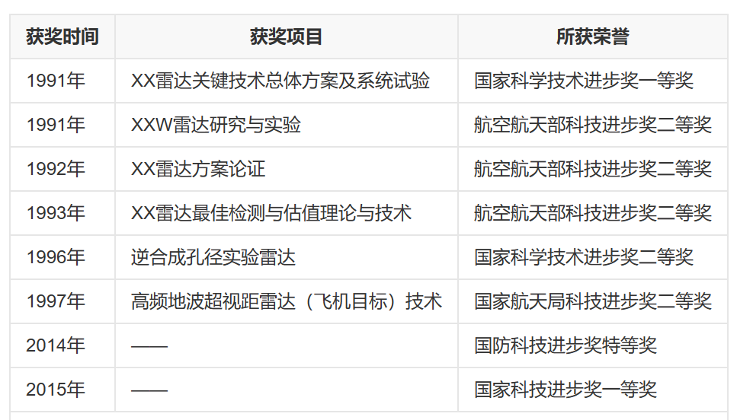
在逆合成孔径雷达研究中，发展了运动补偿理论，并针对大宽带信号提出了全系统的补偿技术。成功实现了对运动目标的雷达成像。
曾获国家科技进步奖一等奖一项，二等奖一项，及多项部委级一、二等奖励。曾获光华基金特等奖，何梁何利科学技术成就奖等奖励

Slide 9
第三章
刘永坦院士与哈工大
令公桃李满天下,何用堂前更种花

Slide 10
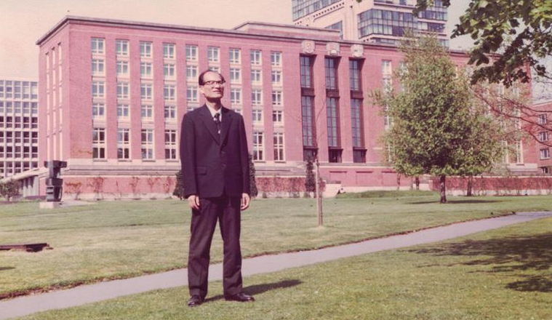
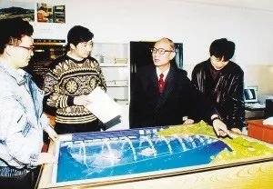
刘永坦很早就在母亲的“监督”下读史书、诵诗文、勤思考，培养出了很强的求知欲和爱国心。父亲常常告诉刘永坦，科学可以救国，可以振兴中华。 1953年高考后，年仅17岁的刘永坦满怀求知的渴望和报国的热忱，选择来到哈尔滨工业大学学习，在班级里年龄最小，却因懂得多被称作“小老师”。
改革开放后，刘永坦作为首批公派留学生前往英国。毕业时，面对导师的多次挽留，刘永坦毅然决定回国，他坚信中国人有能力研制出自己的新体制雷达。因此，他选择回到母校哈工大带领团队全力研发新体制雷达，在他的团队中，都是一众哈工大卓越的学子。

Slide 11
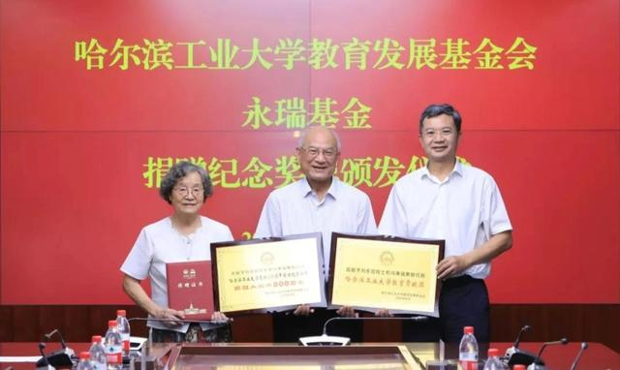
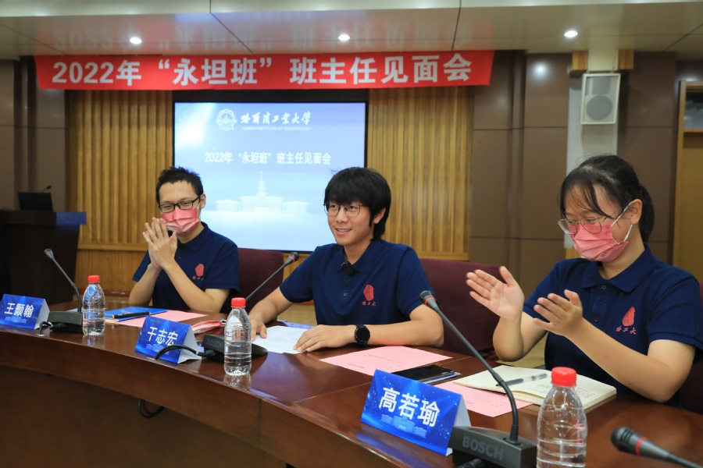
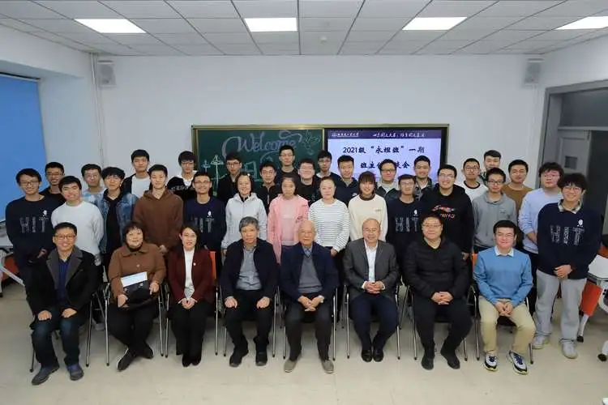
2020年8月3日，刘永坦和冯秉瑞伉俪将国家最高科学技术奖800万元奖金全部捐出，设立永瑞基金，用于哈工大电子与信息学科人才培养。
永坦班
班主任：刘永坦 中国科学院院士、中国工程院院士、“时代楷模”、2018年国家最高科学技术奖获得者
目标：面向新体制雷达智能感知探测、5G/6G通信网络、无人驾驶无线感知等前沿技术发展，培养电子信息领域拔尖创新领军人才。
专业：电子信息类专业任选
培养：可直接参与创新精英团队和重大科研项目，参与设计、开发新一代无线智能感知系统。
保障：为学生提供科创专项经费，“永瑞基金”优先资助。

Slide 12
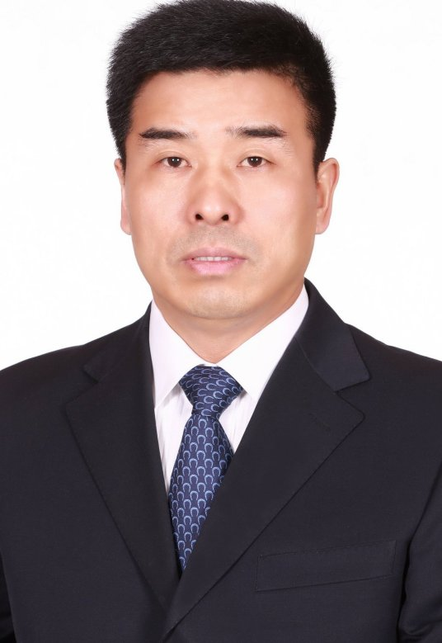
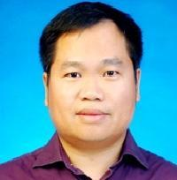
周志鑫，1965年8月出生于安徽省太湖县，第二十届中央候补委员，空间遥感应用专家，中国科学院院士，中国人民解放军战略支援部队航天工程大学校长。
谢俊好，哈尔滨工业大学电子与信息工程学院博士生导师。主讲：随机信号分析，雷达系统导论等课程；研究方向：阵列信号处理，信号检测与估计，雷达系统建模、仿真与评估，无线电遥感信息处理。

Slide 13
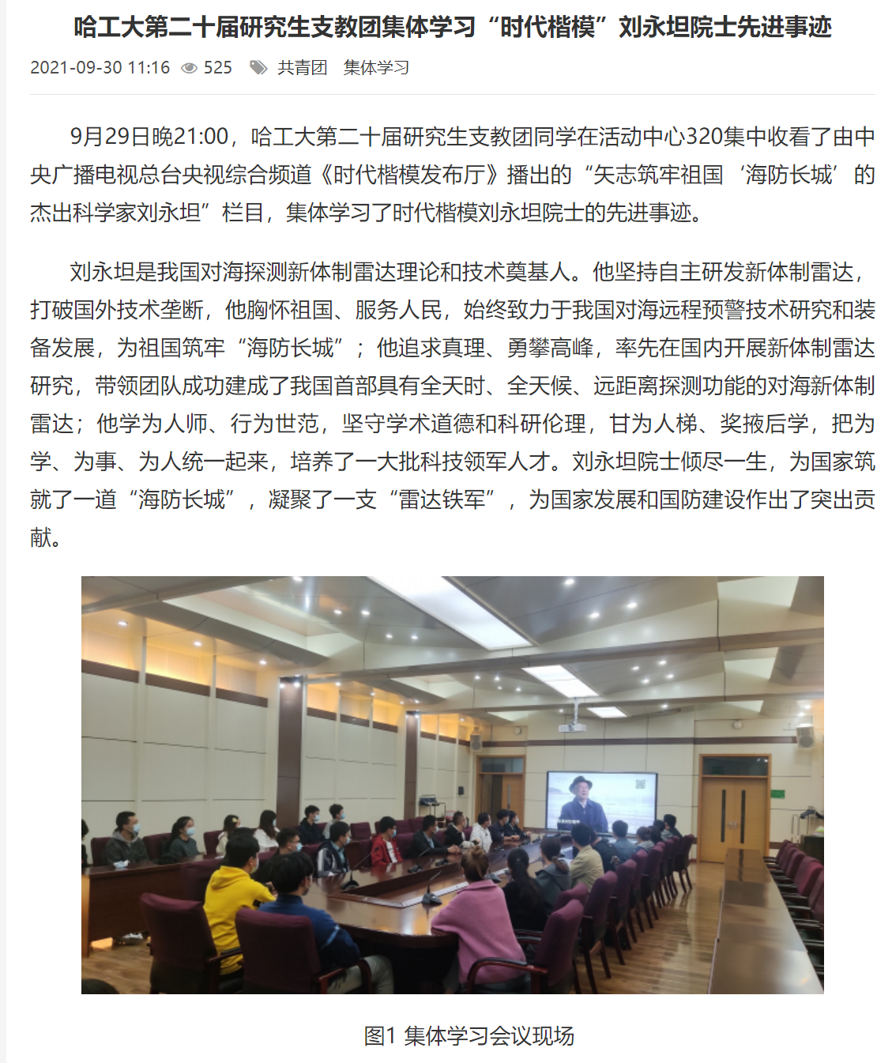
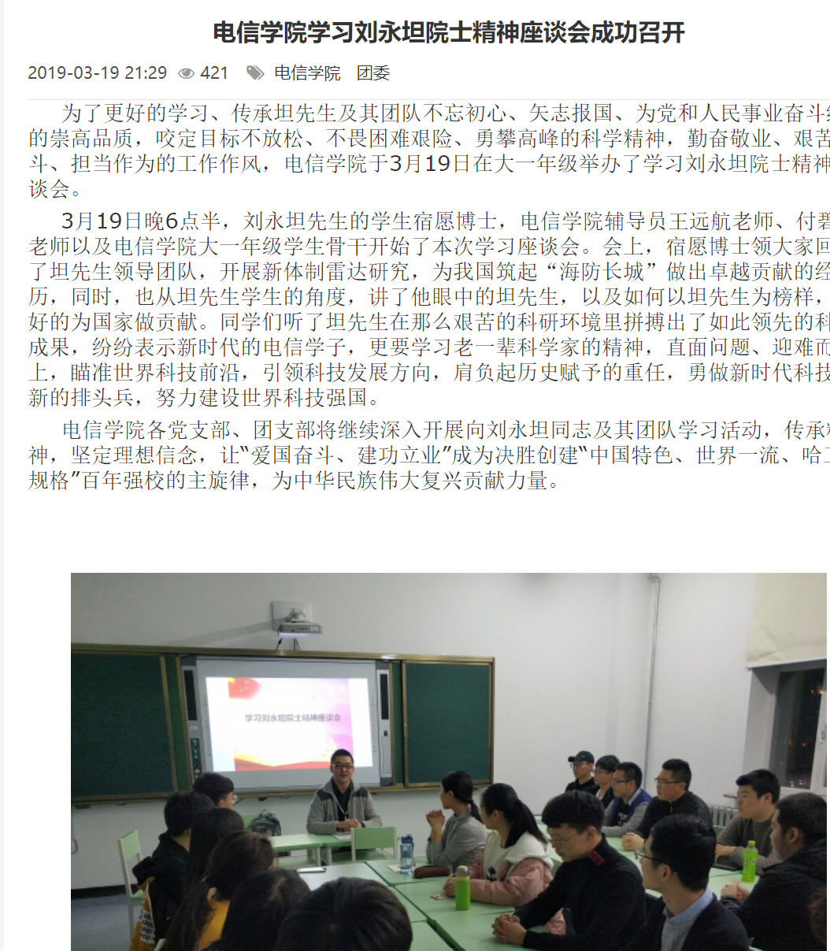
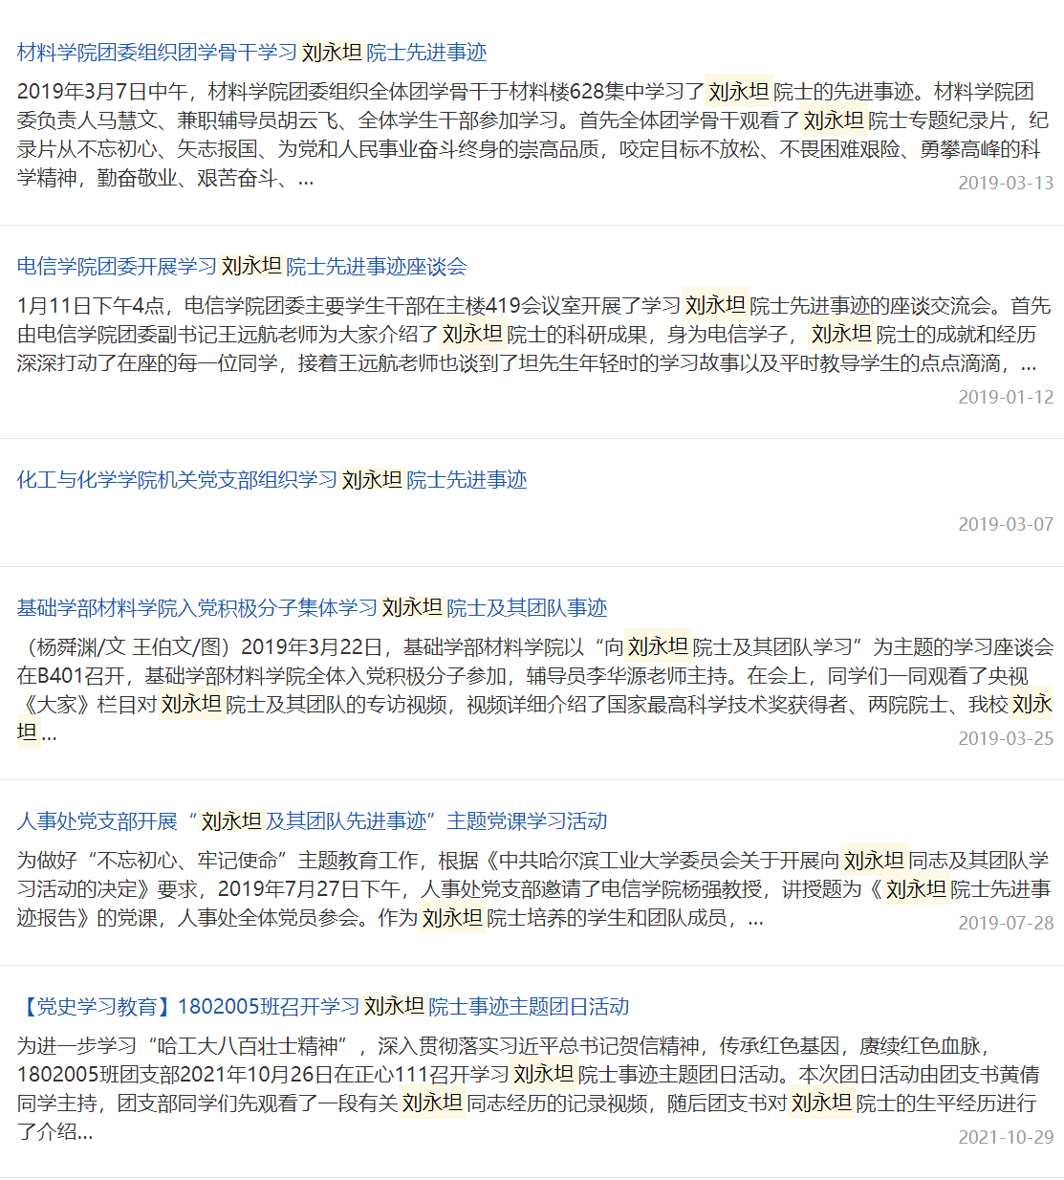
学习刘永坦院士先进事迹在哈工大蔚然成风

Slide 14
先生国士，当世无双！

Slide 15
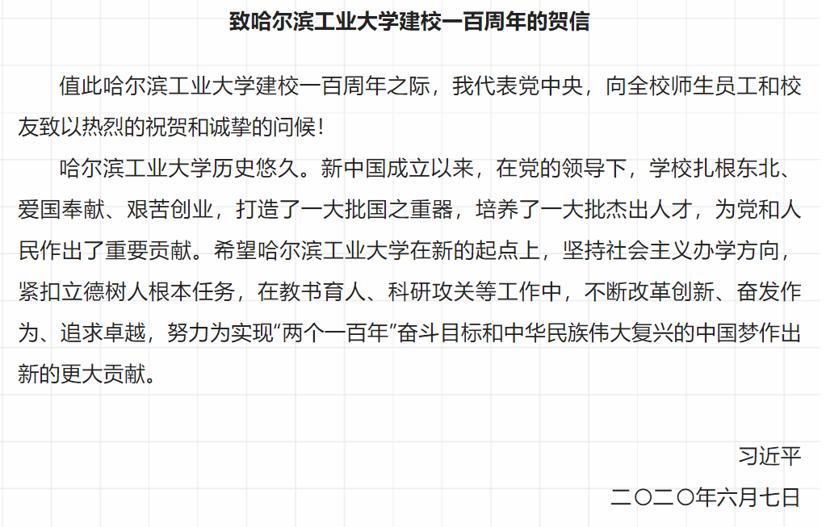
贺信原文

Slide 16
改革创新
党的领导
贺信精神
“两个一大批”——
杰出人才 国之重器
奋发作为
立德树人
追求卓越

Slide 17

1
核心——许党报国
路标——两个大局
2
动力——改革创新
3

Slide 18
坚持党的领导——
深根龙江六十载，坚守报国初心
刘永坦与贺信精神
01
国之重器——
中国唯一具备全天时、全天候、超视距、海空兼容对海探测能力的雷达
02
自主创新——
对海探测方案
03
立德树人——
从教六十年，编写多部专著教材
04

Slide 19
向刘永坦院士致敬！

Slide 20
感谢观看！

